Slide 1

Mobile Device Management (MDM)
Armin Schneider

Slide 2


Abgrenzung und Modellierung
Bezieht sich auf Smartphones, Tablets und Phablets
Baustein SYS 3.2.1 berücksichtigen
Erweitert in z.B.
SYS 3.2.3 iOS
SYS 3.2.4 Android

Slide 3





Gefährdungslage

Slide 4
Keine ausreichende Synchronisation mit dem MDM
Veraltete Regelungen
Löschung der Daten bei Verlust nicht möglich

Slide 5
Fehlerhafte Administration des MDM
Regelungen sind komplex
Vertraulichkeit, Verfügbarkeit und Integrität der Daten in Gefahr

Slide 6
Ungeeignetes Rechtemanagement im MDM
Unberechtigter Zugriff auf Daten
Abfluss von schützenswerten Daten

Slide 7
Unberechtigte Erstellung von Bewegungsprofilen durch das MDM
Datenschutzverletzungen
Sehr empfindliche Daten

Slide 8
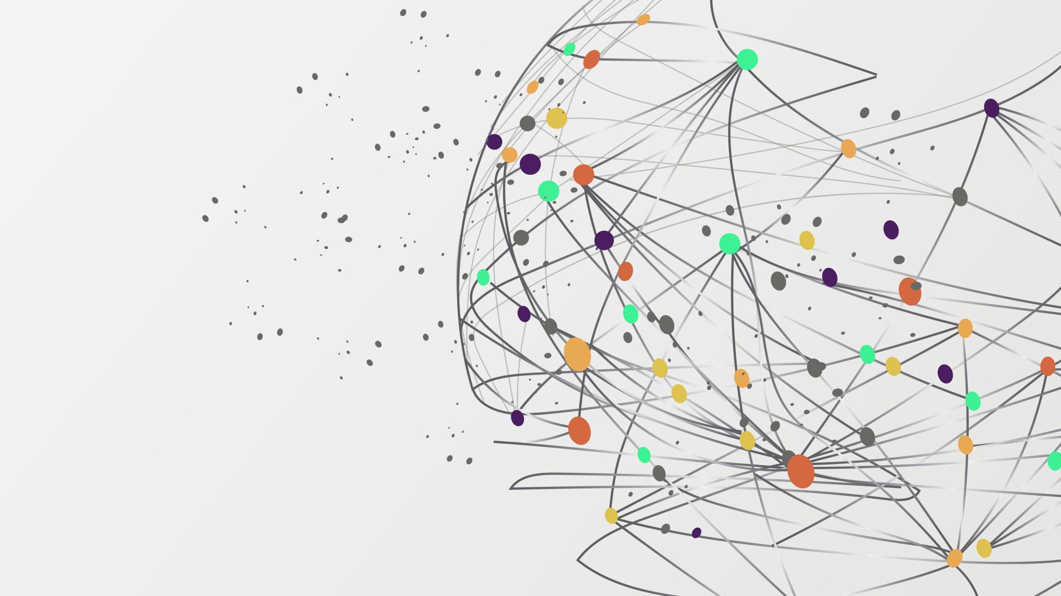
Basis-Anforderungen

Slide 9
Basis-Anforderungen
SYS.3.2.2.A1 Festlegung einer Strategie für das Mobile Device Management
SYS.3.2.2.A2 Festlegung erlaubter mobiler Endgeräte
SYS.3.2.2.A3 Auswahl eines MDM-Produkts
SYS.3.2.2.A4 Verteilung der Grundkonfiguration auf mobile Endgeräte
SYS.3.2.2.A5 Installation des MDM-Clients
SYS.3.2.2.A20 Regelmäßige Überprüfung des MDM

Slide 10

Standard-Anforderungen

Slide 11
Standard-Anforderungen
SYS.3.2.2.A6 Protokollierung des Gerätestatus
SYS.3.2.2.A7 Installation von Apps
SYS.3.2.2.A12 Absicherung der MDM-Betriebsumgebung
SYS.3.2.2.A21 Verwaltung von Zertifikaten
SYS.3.2.2.A22 Fernlöschung und Außerbetriebnahme von Endgeräten

Slide 12

Anforderungen bei erhöhtem Schutzbedarf

Slide 13
Anforderungen bei erhöhtem Schutzbedarf
SYS.3.2.2.A14 Benutzung externer Reputation-Services für Apps
SYS.3.2.2.A17 Kontrolle der Nutzung von mobilen Endgeräten
SYS.3.2.2.A19 Einsatz von Geofencing
SYS.3.2.2.A23 Durchsetzung von Compliance-Anforderungen

Slide 14

Vielen Dank für eure Aufmerksamkeit

